Slide 1
편의점 음식 리뷰 DB
도와조
이정우,이찬용

Slide 2
목차
table of contents
1
컨셉 및 기능
2
요구사항 정리
3
ERD
4
테이블 명세서
5
쿼리문
6
샘플 데이터 테스트
2/17

Slide 3
1
컨셉
편의점에서 음식을 고를 때
이 음식이 맛있는지 맛없는지 경험이 없기 때문에 고민하게 된다.
그래서 음식 이름을 검색하면
그 음식의 이름과 음식 리뷰 점수가 출력되는 시스템으로
먹을 음식을 쉽게 결정하려 한다.
또한 원하는 음식을 편의점에 주문하고 싶다.
3/17

Slide 4
1
기능
음식 이름을 검색하면
그 음식의 이름과 음식 리뷰 점수가 출력된다.
또한 편의점 상품 주문 정보를 입력하고,주문 정보를 출력할 수 있다.
4/17

Slide 5
2
요구사항 정리
회원가입시 ID,비밀번호,이름,주소를 입력한다.
회원가입시 내용은 모두 입력해야 한다.
음식은 상품명,상품종류,표준유통기한,출시날짜를 입력한다.
음식의 이름은 반드시 입력해야 한다.
리뷰는 상품명,ID,별점,작성날짜를 입력한다.
별점은 1점부터 5점까지 줄 수있다.
상품명과 별점은 반드시 입력해야 한다.
음식을 찾으면 사람들이 매긴 점수들을 출력한다.
주문시 주문자ID,상품명,주문수량,수령편의점명 입력으로
상품을 주문할 수 있다.
5/17

Slide 6
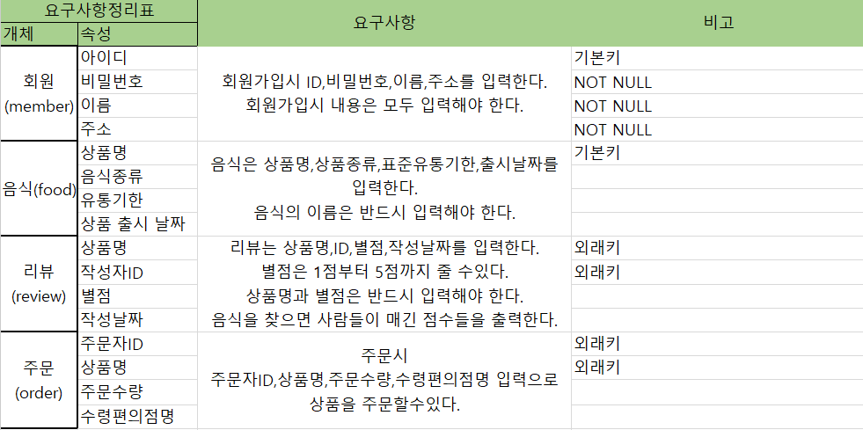
2
요구사항 정리표
NOT NULL
6/17

Slide 7
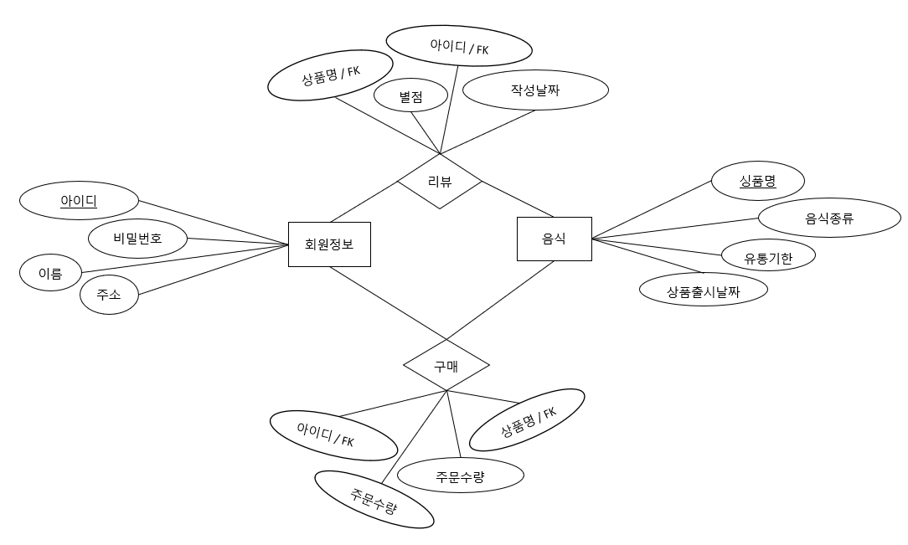
ERD
3
음식
음식
N
M
N
N
M
7/17

Slide 8
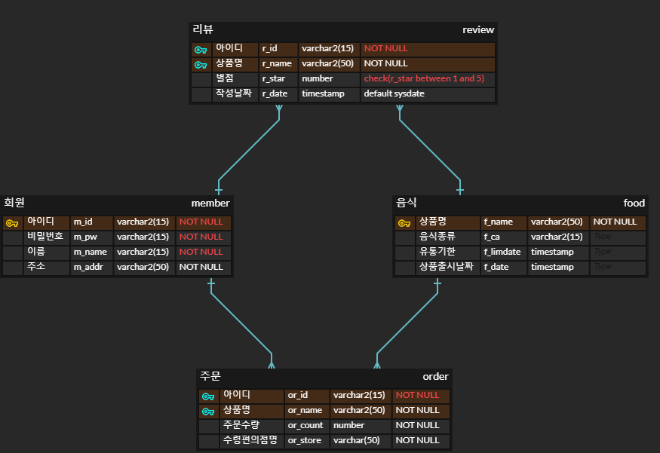
3
ERD CLOUD
8/17

Slide 9
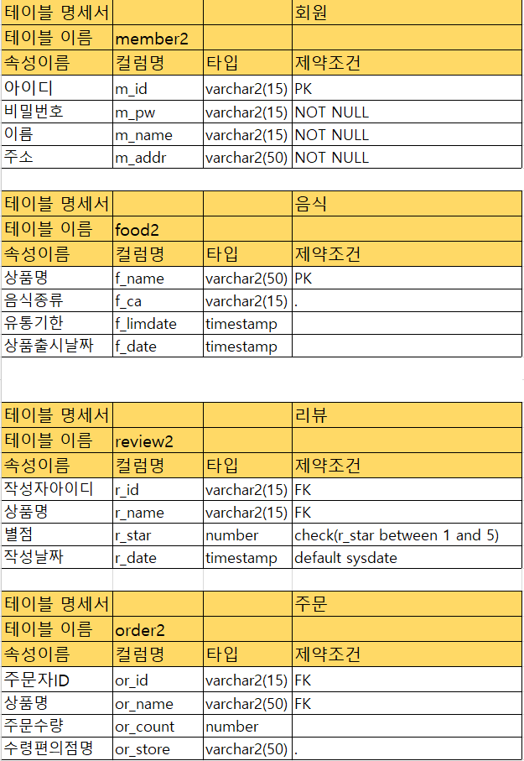
4
회원 테이블
테이블 명세서
음식 테이블
리뷰 테이블
주문 테이블
9/17

Slide 10
5
쿼리문
회원
create table member2(
m_id varchar2(15) primary key,
m_pw varchar2(15) NOT NULL,
m_name varchar2(15) NOT NULL,
m_addr varchar2(50) NOT NULL
);
10/17

Slide 11
5
쿼리문
음식
create table food2(
f_name varchar2(50) primary key,
f_ca varchar2(15),
f_limdate varchar2(15),
f_date timestamp
);
11/17

Slide 12
5
쿼리문
리뷰
create table review2(
r_id varchar2(15),
r_name varchar2(50),
r_star number check(r_star between 1 and 5),
r_date timestamp default sysdate,
constraint r_fk1 foreign key(r_id) references member2(m_id),
constraint r_fk2 foreign key(r_name) references food2(f_name)
);
12/17

Slide 13
5
쿼리문
주문
create table order2(
or_id varchar2(15),
or_name varchar2(50),
or_count number,
or_store varchar2(50),
constraint or_fk1 foreign key(or_id) references member2(m_id),
constraint or_fk2 foreign key(or_name) references food2(f_name)
);
13/17

Slide 14
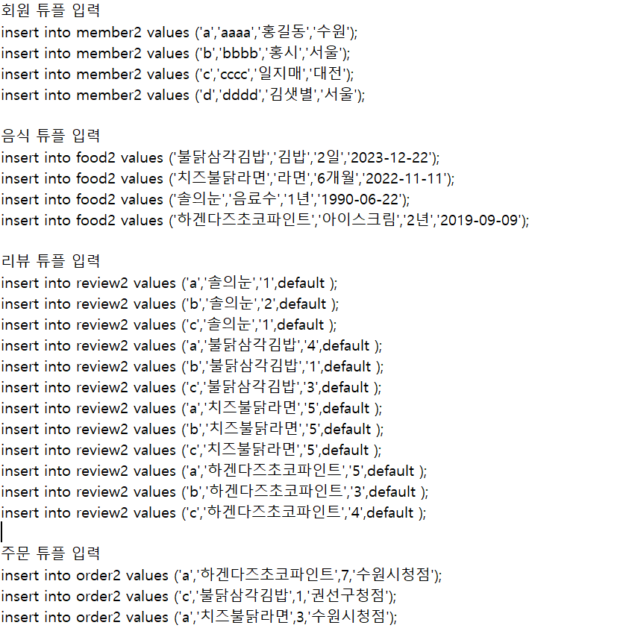
6
샘플 데이터 입력
14/17

Slide 15
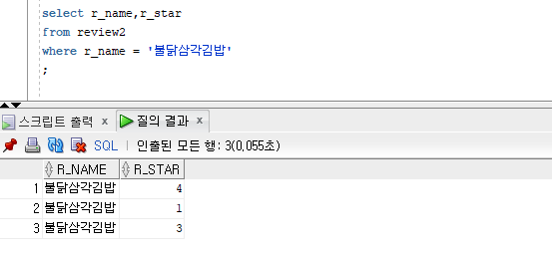
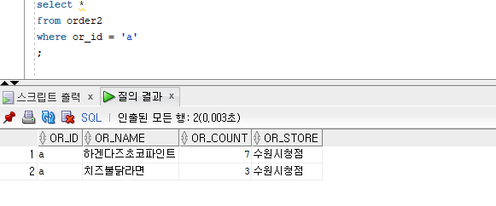
6
샘플 테스트
‘불닭삼각김밥’의 별점 보기
아이디가 ‘a’ 인 회원의
주문내역 출력
15/17

Slide 16
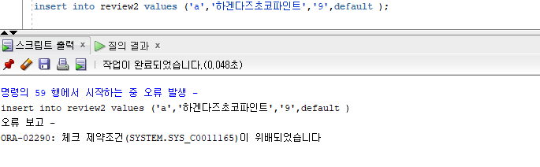
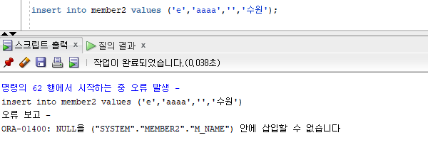
6
샘플 테스트
리뷰 테이블 별점에 9점을 입력하려 하면 제약조건 위배
회원가입시 모든 내용을 입력해야함
16/17

Slide 17
감사합니다

